Slide 1
Transportmittel
in einer Stadt – Beispiel Venedig

Slide 2
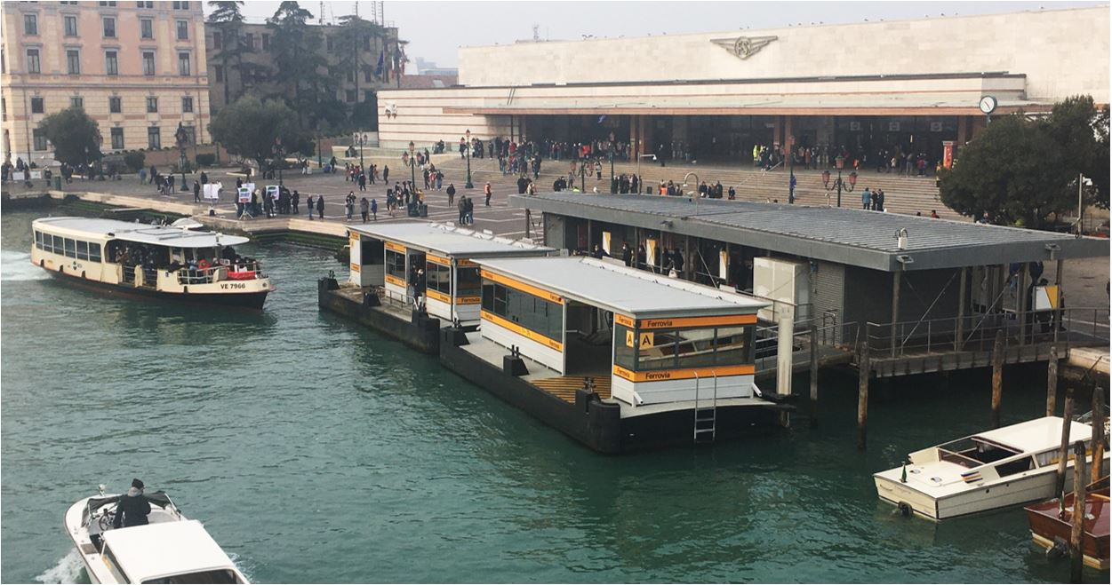
1
3
2
4
4
Ankunft in Venedig
Wer am Bahnhof in Venedig ankommt (1), hat verschiedene Transportmittel zur Verfügung. Am billigsten ist der Wasserbus, auf Italienisch Vaporetto (2). Dieses Vaporetto fährt zu einer Anlegestation (3). Deutlich teurer sind private Wassertaxis (4).

Slide 3
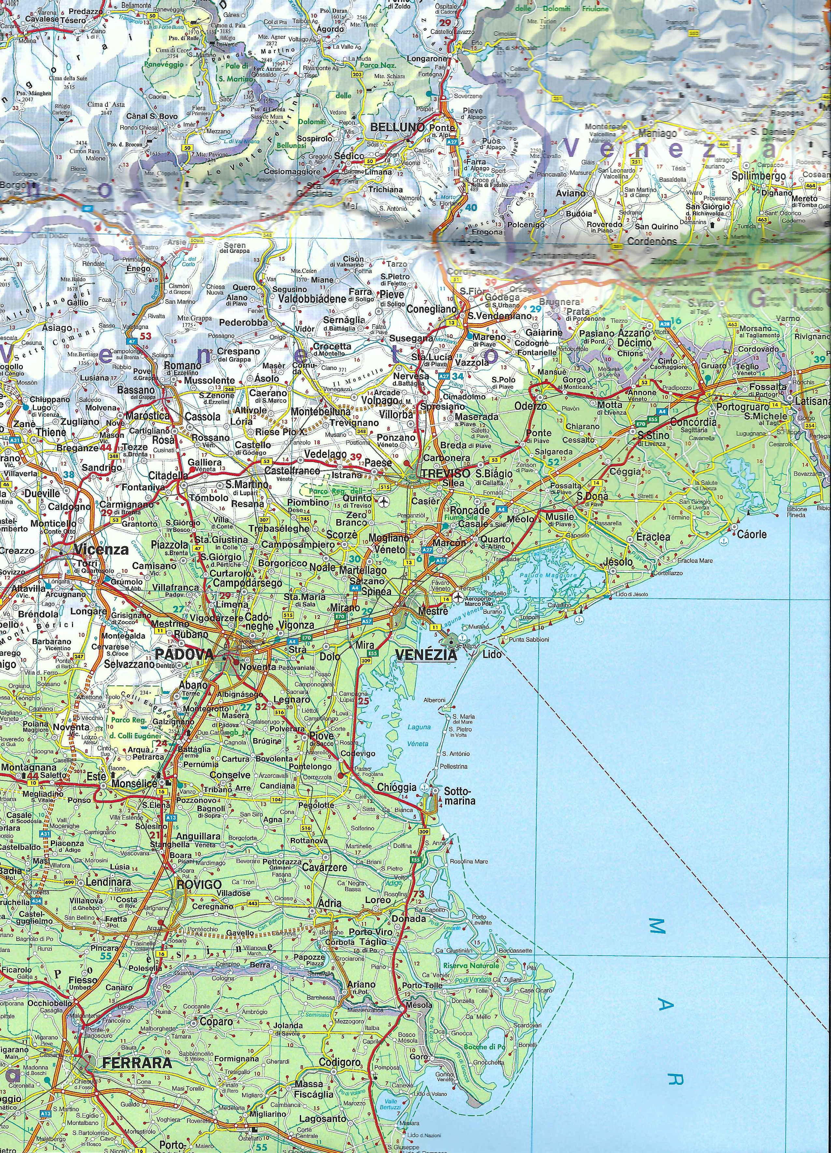

Bohrturm
Adriatisches Meer
Lagune von Venedig
Pumpe
Pumpe
Venedig liegt in der Lagune
Vor hunderten Jahren wurde Venedig als Stadt in der Lagune gegründet. Eine Lagune ist ein vom Meer fast völlig abgetrenntes Gewässer. Die Lage in der Lagune schützte Venedig vor Überfällen durch Feinde.

Slide 4
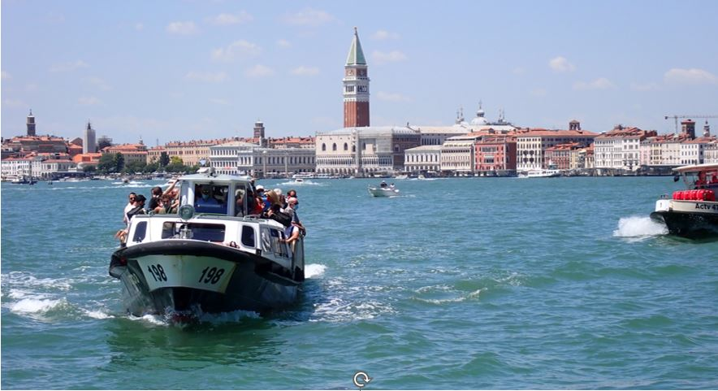
Bohrturm
Pumpe
Pumpe
Vaporetto: der Wasserbus
Die Lage in der Lagune und die vielen Kanäle Venedigs machen Vaporetti als Fortbewegungsmittel wichtig. Einheimische ebenso wie Touristinnen und Touristen nutzen es. Besonders im Sommer kann das Vaporetto sehr voll sein.

Slide 5
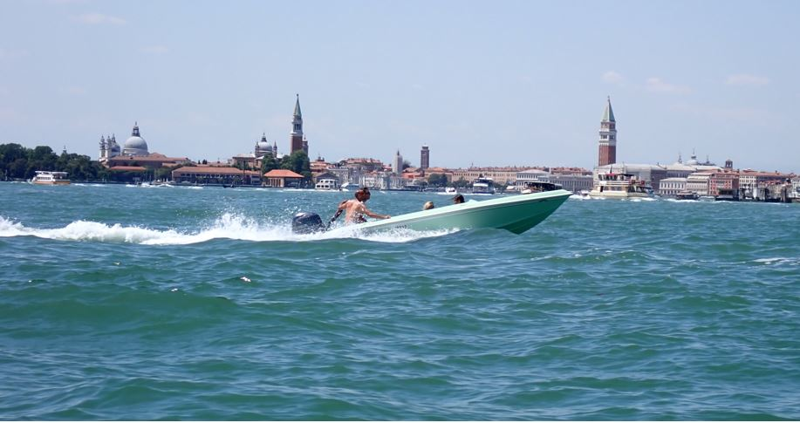
Bohrturm
Pumpe
Pumpe
Privates Motorboot
Nur wenige Menschen können sich ein teures Privatboot leisten. Es ist schneller unterwegs als der Wasserbus Vaporetto. Doch Privatboote sind ähnlich wie Autos kostspielig: Treibstoff, Reparatur, Versicherung und Service verurachen Kosten.

Slide 6
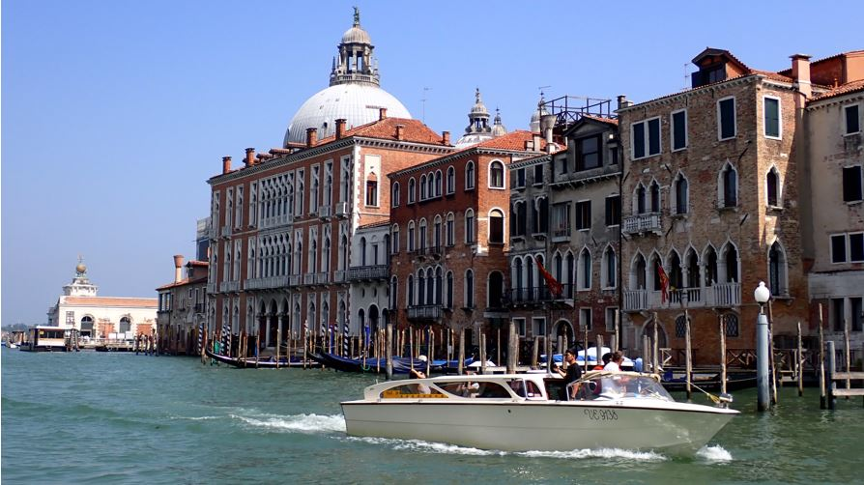
Bohrturm
Pumpe
Pumpe
Wassertaxi
Wer sich kein Privatboot leisten kann und einmal schnell unterwegs sein möchte, nimmt sich ein Wassertaxi. Je nach Fahrzeit und Fahrstrecke kann ein Taxi wirklich teuer sein. Es wird gerne von Touristinnen und Touristen genützt.

Slide 7
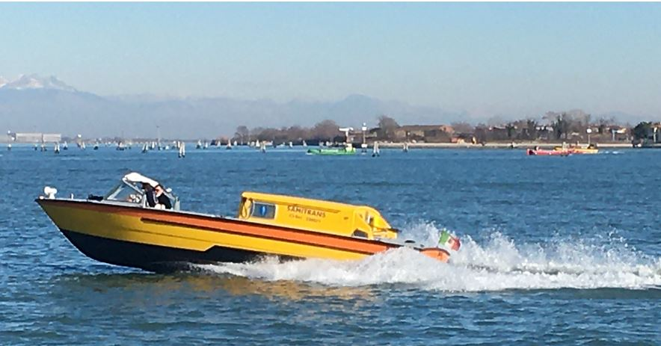
Bohrturm
Pumpe
Pumpe
Rettung
Auch die Rettung verwendet zum Transport kranker und verletzter Menschen zum Spital Boote. Diese können im Notfall, wie hier, sehr schnell fahren. Ähnlich schnell dürfen nur die Polizeiboote und Feuerwehrboote fahren.

Slide 8
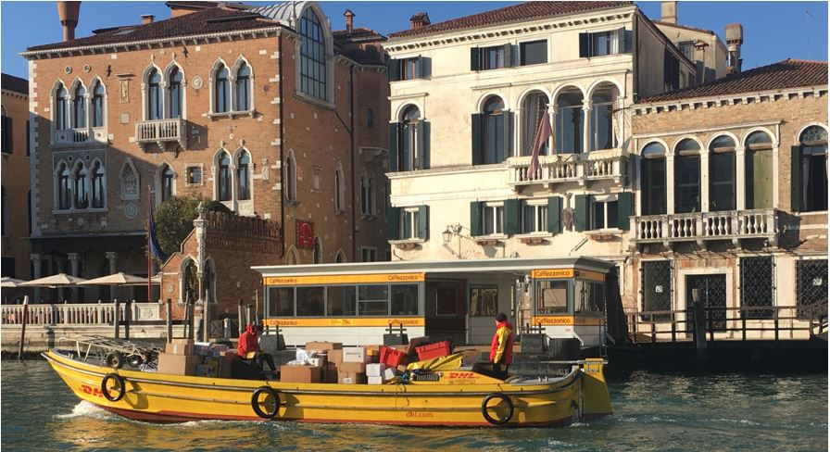
Bohrturm
Pumpe
Pumpe
Postboot
Anstelle von Straßen gibt es in Venedig Kanäle. Daher werden auch Poststücke mit dem Boot zugestellt. Das geht relativ schnell, denn Staus gibt es auf den Kanälen nur selten. Im Hintergrund sieht man die auf Holzpfählen errichteten Paläste am Canal Grande.

Slide 9
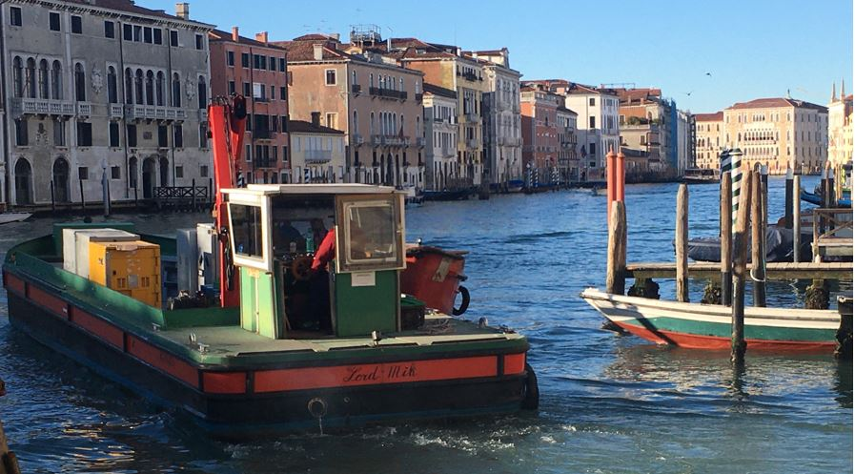
Bohrturm
Pumpe
Pumpe
Lastenboot
Nicht nur Menschen und Poststücke werden mit dem Boot befördert, sondern auch alles andere. In den Boxen befinden sich verschiedene Gegenstände, die zu den Menschen von Venedig gebracht werden. Der Transport ist mit dem Boot teurer und daher auch die verrechneten Liefergebühren.

Slide 10
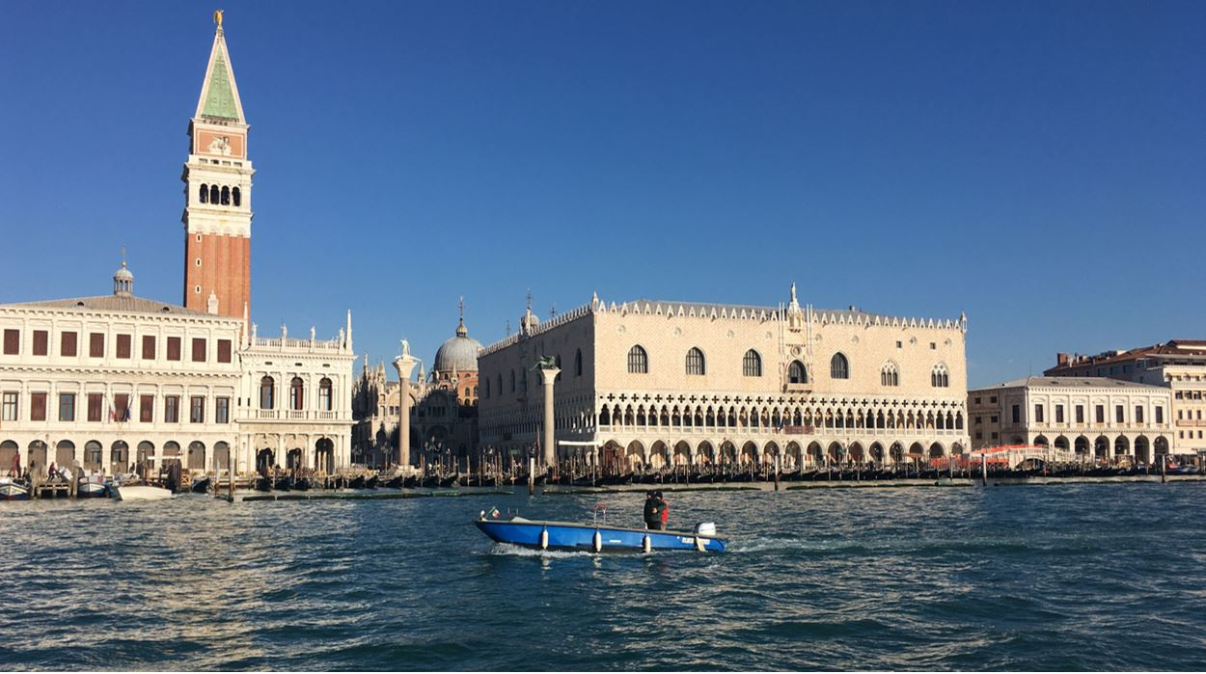
1
3
2
Privates Lastenboot
Auch kleinere Dinge müssen mit dem Boot geliefert werden. Dieses private Lastenboot befindet sich vor dem weltberühmten Markusplatz. Man sieht den Campanile (1 Glockenturm), die Basilika San Marco (2) und den Dogenpalast (3). Die Dogen waren früher die Herrscher von Venedig.

Slide 11
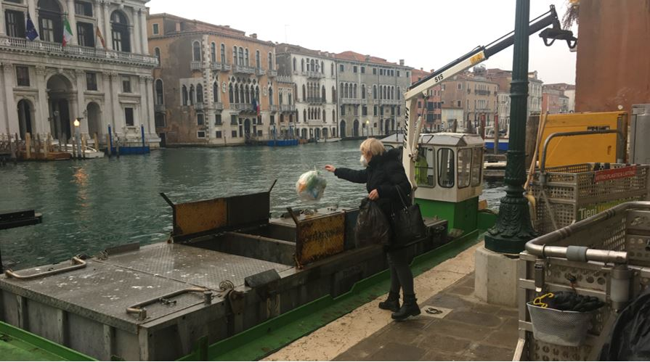
Bohrturm
Pumpe
Pumpe
Müllboot
Auch der Müll der Menschen Venedigs wird mit Booten weggebracht. Die Menschen wissen durch genaue Pläne, wann und wo die Müllschiffe anlegen. Dann kann man Müllsäcke darauf werfen. Auch in Venedig wird der Müll getrennt gesammelt.

Slide 12
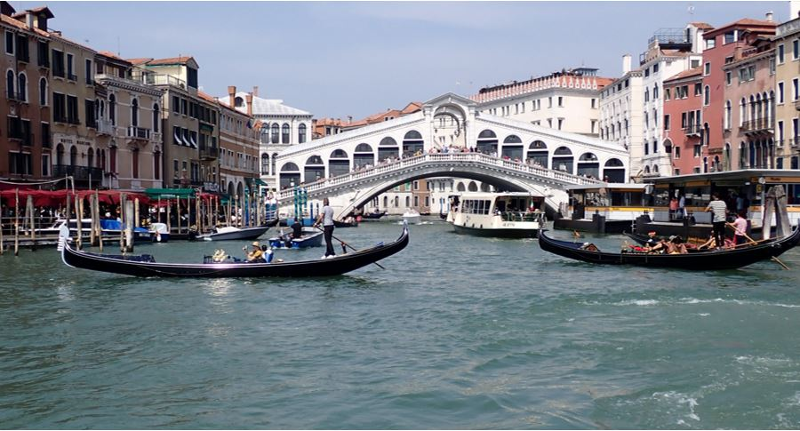
Bohrturm
Pumpe
Pumpe
Gondeln vor der Rialtobrücke
Weltberühmt sind die Gondeln von Venedig. Sie werden nur von Touristinnen und Touristen genützt. Eine Fahrt ist nicht gerade billig. Auch deswegen fahren die Einwohnerinnen und Einwohner von Venedig nie mit Gondeln. Im Hintergrund die älteste und bekannteste Brücke: die Rialtobrücke.

Slide 13
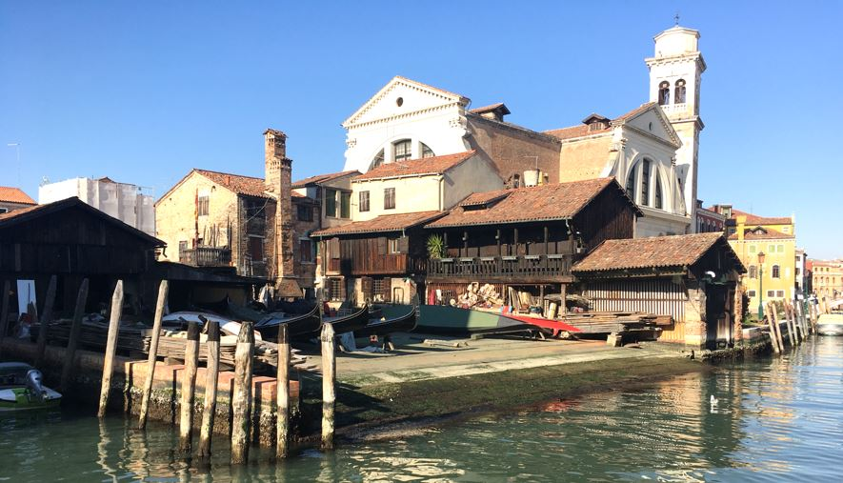
Bohrturm
Pumpe
Pumpe
Werkstatt für Gondeln
Auch Gondeln müssen manchmal zur Reparatur in die Werkstatt. Davon gibt es in Venedig nur mehr wenige. Ähnlich wie beim Autor können nur Expertinnen und Experten die Reparaturen durchführen.

Slide 14
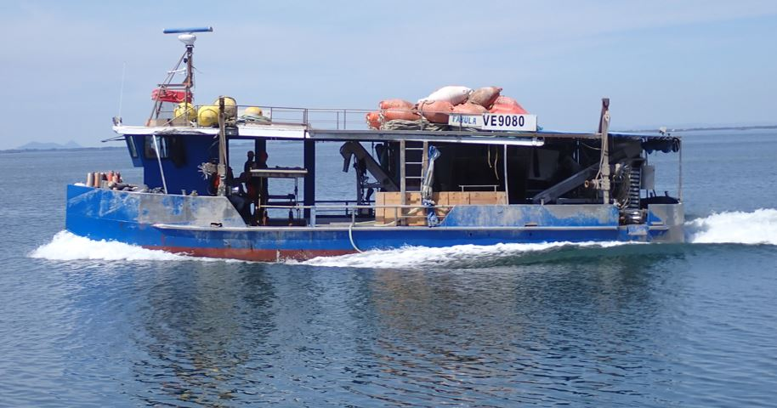
Bohrturm
Pumpe
Pumpe
Fischerboot
Auch Fischerboote sind in der Lagune von Venedig unterwegs. Der Fang von Fischen und Muscheln ist für manche Menschen in der Lagune von Venedig noch immer eine wichtige Einnahmequelle. Doch seit Jahren gehen auch hier die Fischbestände zurück.

Slide 15
Impressum
© Österreichischer Bundesverlag Schulbuch GmbH & Co. KG, Wien 2023
Text und Fotos: Christian Fridrich, Großweikersdorf
Kartengrundlage: Freytag-Berndt und Artaria KG, Wien
Alle Rechte vorbehalten.
www.oebv.at
Das Werk und seine Teile sind urheberrechtlich geschützt. Der Verlag gewährt das Recht des Downloads und des Einsatzes im Unterricht. Das Herauslösen, Kopieren und Bearbeiten von Daten jeder Art ist untersagt. Das Ausdrucken und Anfertigen von Kopien ist ausschließlich für den eigenen Unterrichts-gebrauch gestattet. Urhebervermerke, Seriennummern sowie sonstige der Programmidentifikation dienende Merkmale dürfen nicht entfernt oder geändert werden. Weder das Werk noch seine Teile dürfen in ein Netzwerk gestellt oder über das Internet weiter verbreitet oder veräußert werden.
Jede Nutzung in anderen als den genannten Fällen bedarf der vorherigen schriftlichen Einwilligung des Verlages.
Hinweise zum Einsatz
Die Bildergalerie bezieht sich auf das Thema „Verkehrsinfrastruktur in Städten“. Es passt zu „Wien – eine Stadt, verschiedene Lebenswelten“ auf den Seiten 40 und 41 im Schulbuch unterwegs 1.
Es kann als Ergänzung dienen.
Wir wünschen Ihnen einen erfolgreichen Unterricht!

